Slide 1
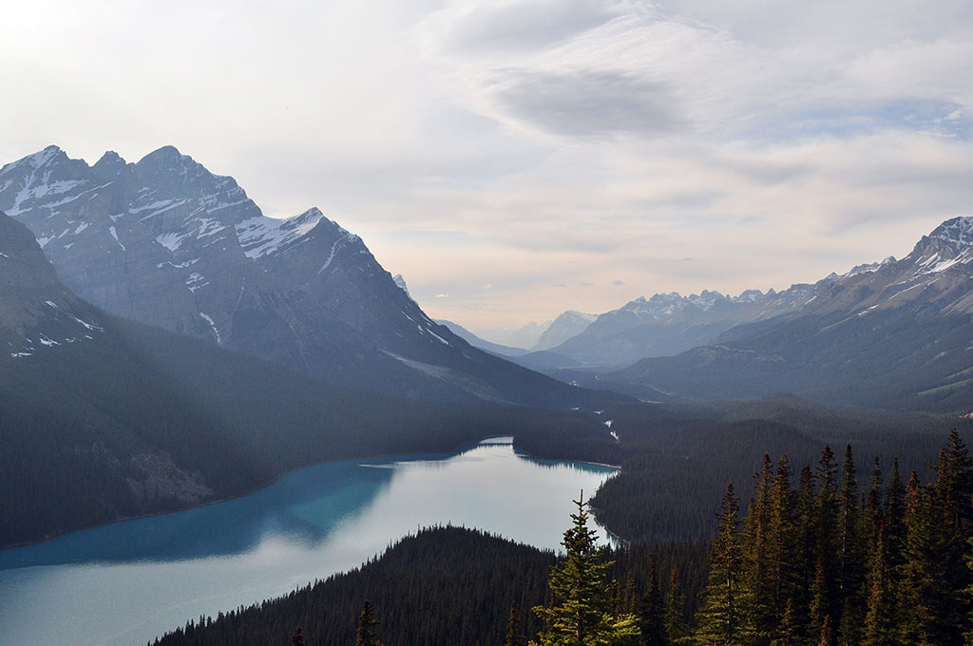

VERSIN CONTROL
GIT
Popov Matvey
Spring, 2023

Slide 2
Agenda
1
Why version control
2
Repository
3
Commit
4
Git
5
GitHub
6
Pull requests

Slide 3
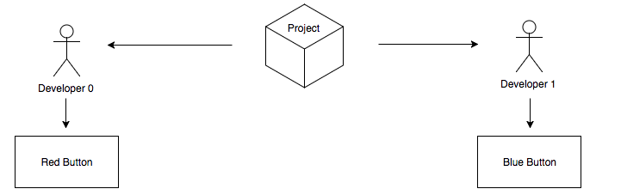
Контроль версий без GIT

Slide 4
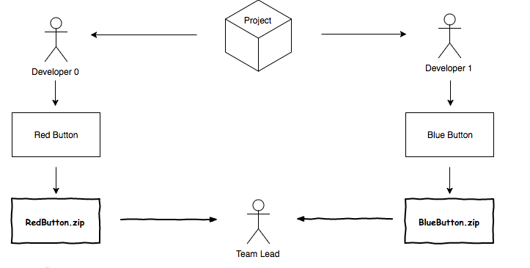
Контроль версий без GIT

Slide 5
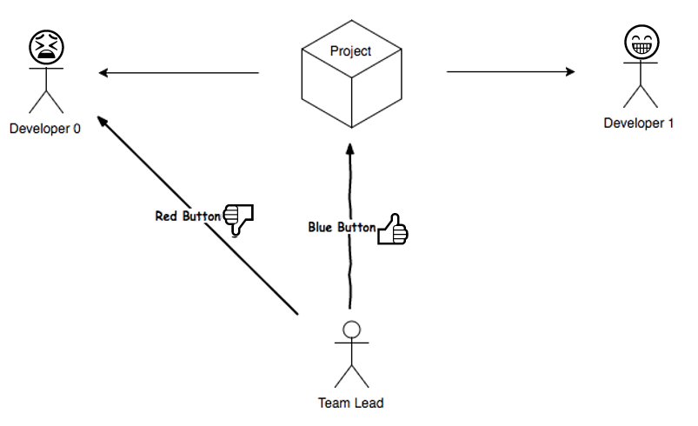
Контроль версий без GIT

Slide 6
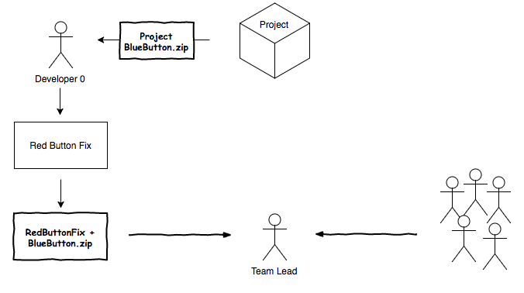
Контроль версий без GIT

Slide 7
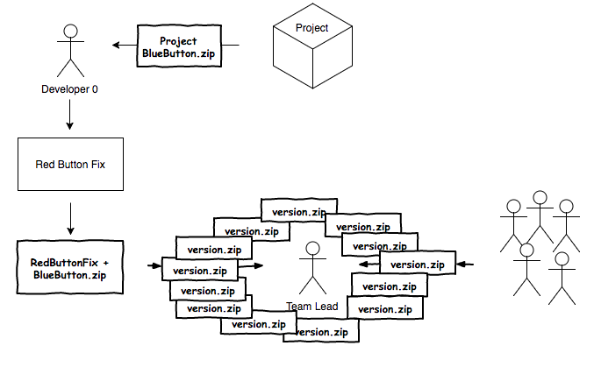
Контроль версий без GIT
😭
😭
😭
😭
😭
😭
😭

Slide 8
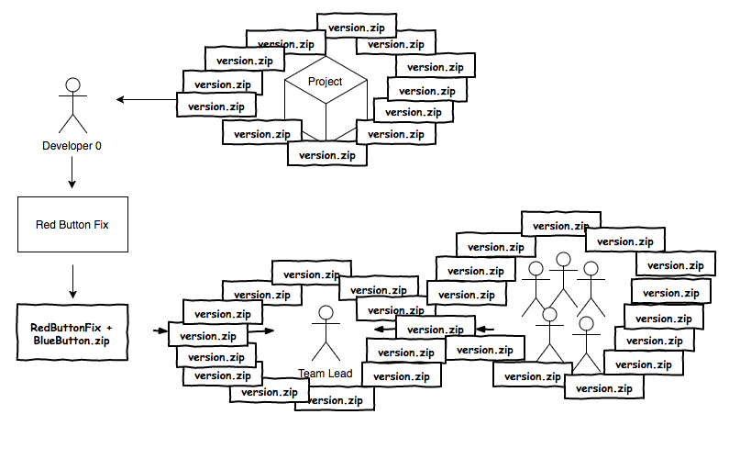
Контроль версий без GIT
😭
🤢
😭
😭
😭
😭
😭
😭

Slide 9

GIT
Бесплатная Open Source система, предназначенная для быстрого и эффективного управления версиями.

Slide 10
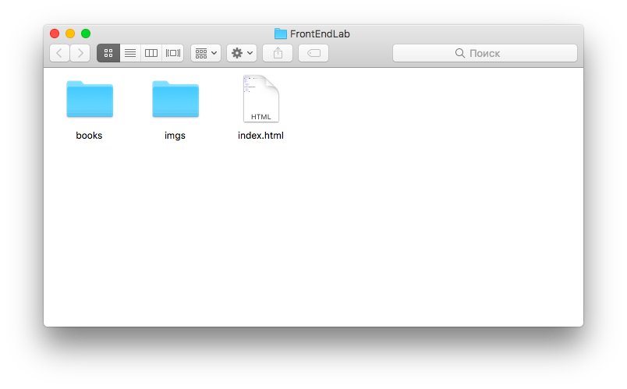
Repository
Репозиторий - сущность git, представляющая собой директорию, где хранятся изначальные состояния файлов и история их изменения
Коммит - фиксирование изменений файлов репозитория.

Slide 11
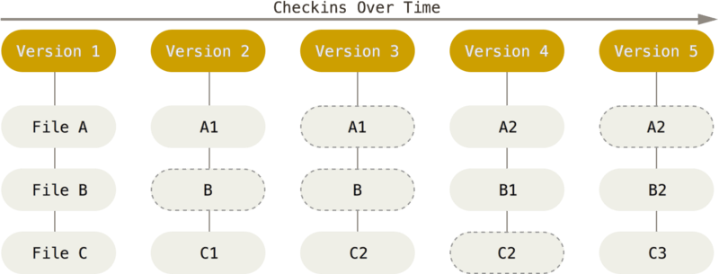
GIT
Подход Git к хранению данных похож на набор снимков миниатюрной файловой системы
Каждый раз, когда вы делаете коммит, то есть сохраняете состояние своего проекта в Git, система запоминает, как выглядит каждый файл в этот момент, и сохраняет ссылку на этот снимок.

Slide 12
Основные понятия
Add — добавление нового или изменённого файла в индекс.
Status — информация о текущем состоянии локального репозитория.
Commit — фиксированные изменения на соответствующей ветке.
Remote - удаленный git-репозиторий, расположенный на сервере.
Local - локальный git-репозиторий, расположенный на рабочем компьютере.
Merge - слияние веток.
Push - «отправка» локальной ветки на remote.
Pull - «получение» ветки из remote.
Clone - клонирование remote-репозитория в local-репозиторий.

Slide 13
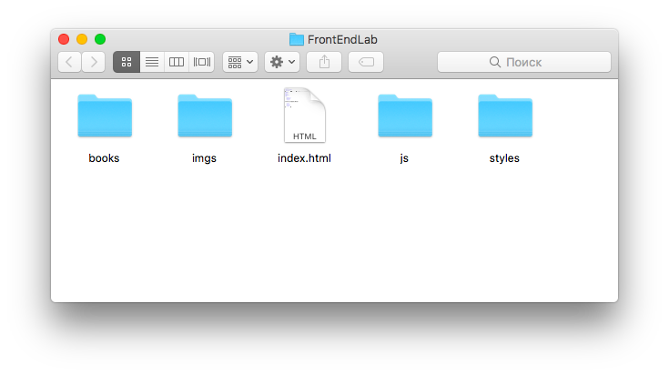
Add files to commit
Commit 1:
Добавлены картинки, книги и index.html
Commit 2:
Добавлено всё остальное

Slide 14
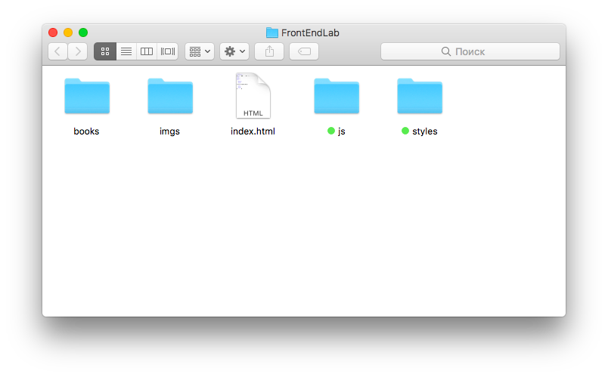
Add files to commit
git add js styles
Только эти файлы добавлены в commit

Slide 15
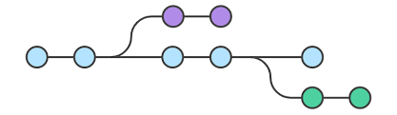
Git tree
Вы работаете над сайтом.
Вы создаете ветку для новой статьи, которую вы пишете.
Вы работаете в этой ветке.
В этот момент вы получаете сообщение, что обнаружена критическая ошибка, требующая скорейшего исправления. Ваши действия:
Переключиться на основную ветку.
Создать ветку для добавления исправления.
После тестирования слить ветку содержащую исправление с основной веткой.
Переключиться назад в ту ветку, где вы пишете статью и продолжить работать.

Slide 16

Git tree

Slide 17
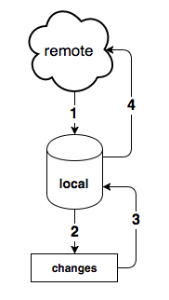
Работа с GIT
1. git clone *origin-url*
2. code *filename*
3. git add *filename* git commit -m *comment*
4. git push origin *branch*

Slide 18
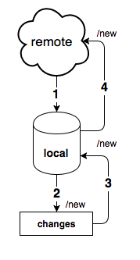
Работа с GIT
1. git clone *origin-url*
2. code *filename*
3. git checkout -b new
git add *filename* git commit -m *comment*
4. git push origin new

Slide 19
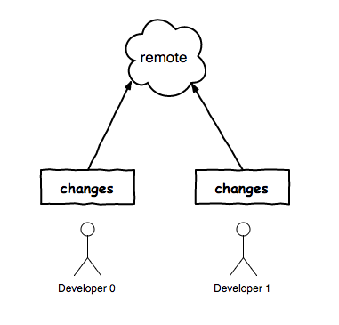
Работа с GIT
Developer 0:
$ git push origin master
Developer 1:
$ git pull && git push origin master

Slide 20
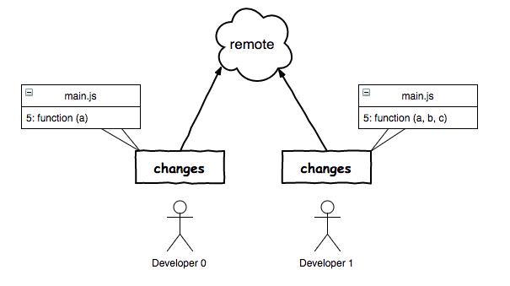
GIT merge конфликты
$ git merge master
Auto-merging main.js
CONFLICT (content): Merge conflict in main.js
Automatic merge failed; fix conflicts and then commit the result.

Slide 21
GIT merge конфликты
main.js
<<<<<<< HEAD
function (a, b, c)
=======
function (a)
>>>>>>> master
main.js (resolved)
function (a, b, c)
git comands
$ git add main.js
$ git commit -m "Resolve merge-conflicts"

Slide 22
Контроль версий с GIT
Сцена 1

Slide 23
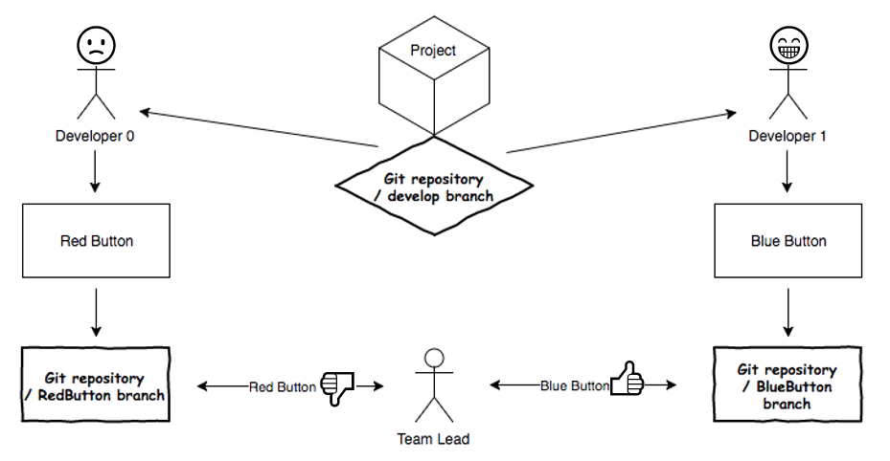
Контроль версий с GIT
Сцена 2

Slide 24
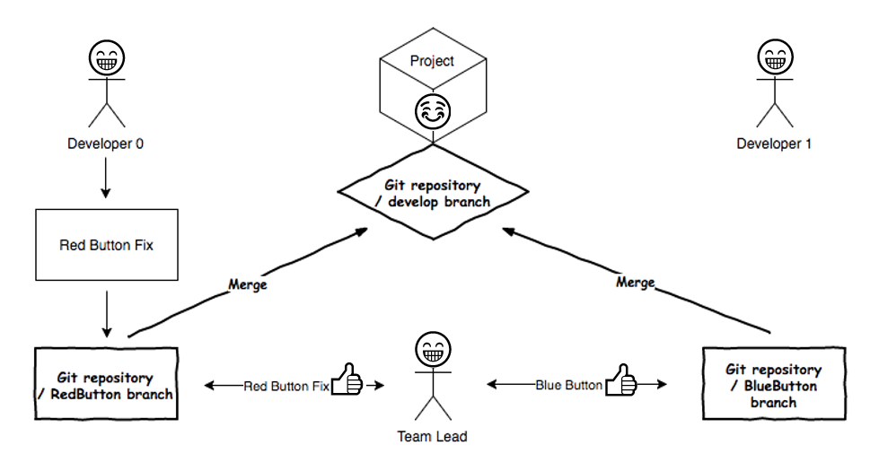
Контроль версий с GIT
Сцена 3

Slide 25
GitHub

Slide 26
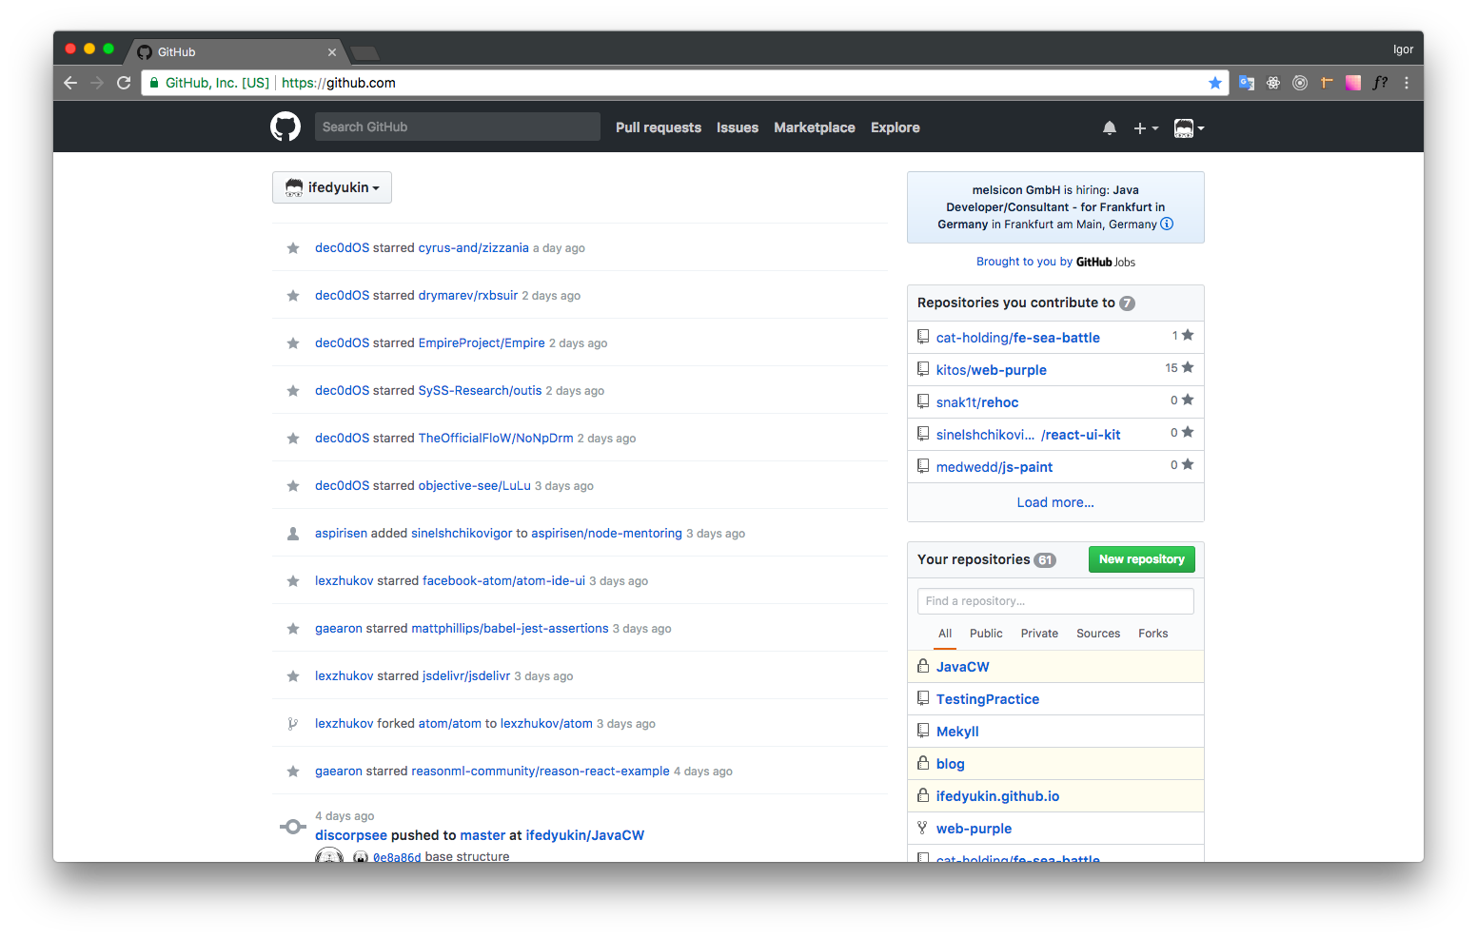
GitHub / Главная

Slide 27
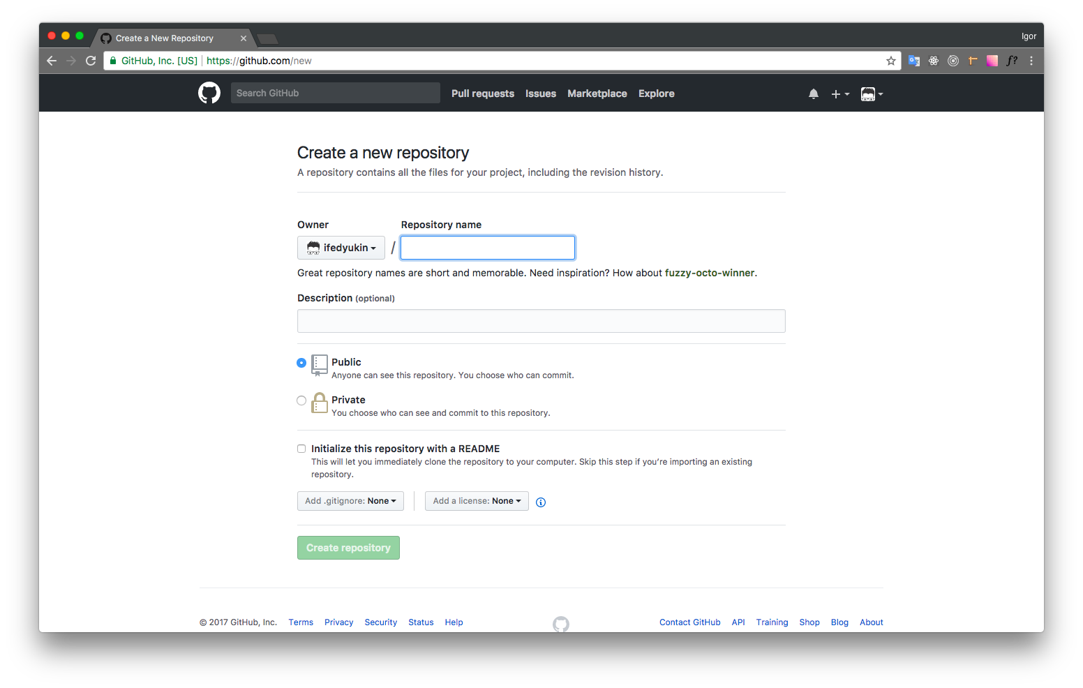
GitHub / Создание репозитория

Slide 28
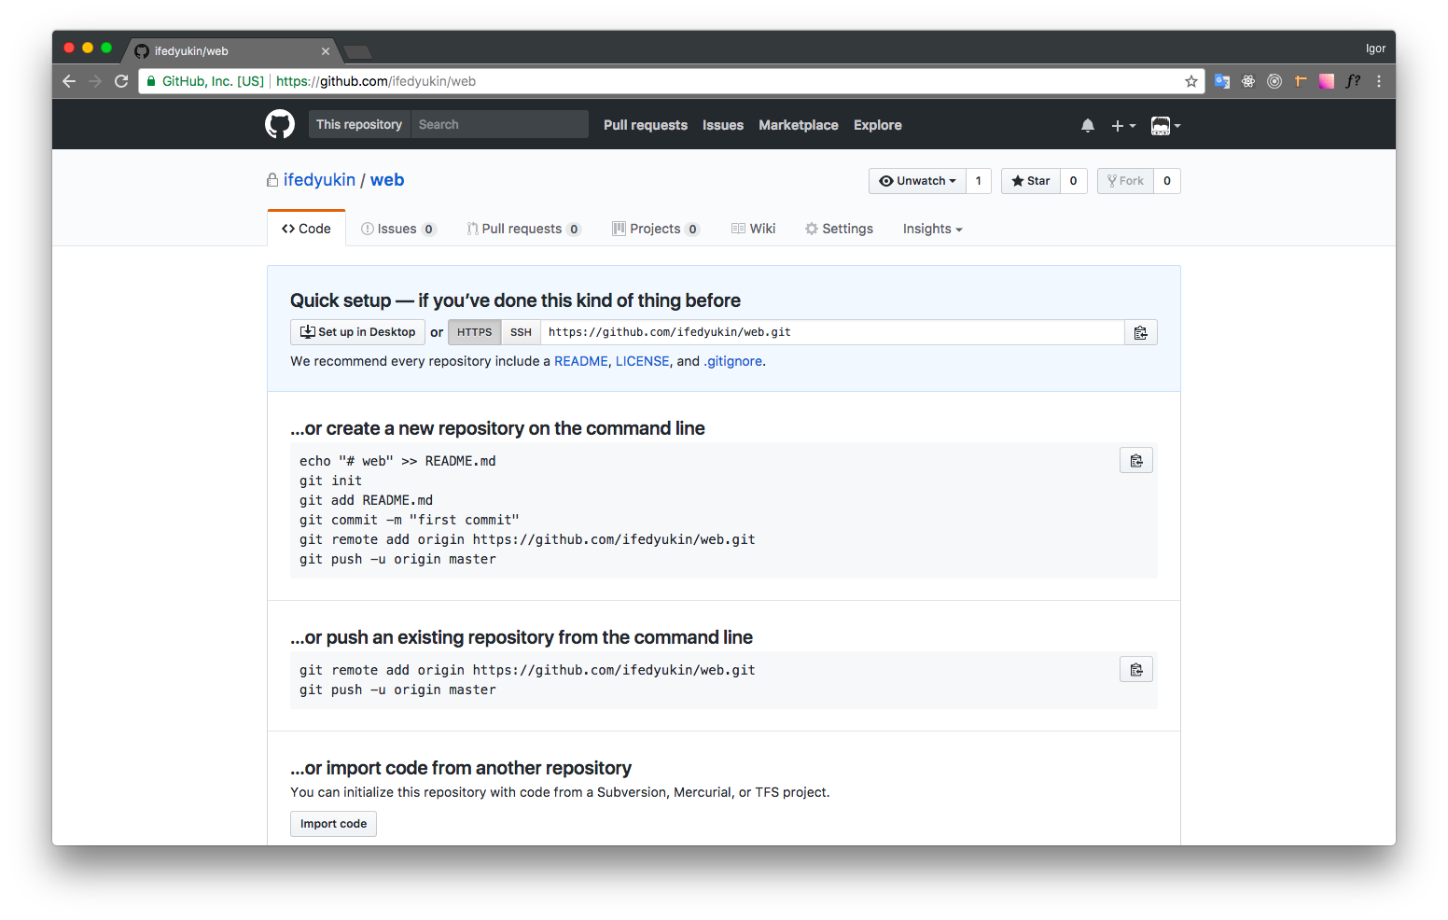
GitHub / Репозиторий

Slide 29
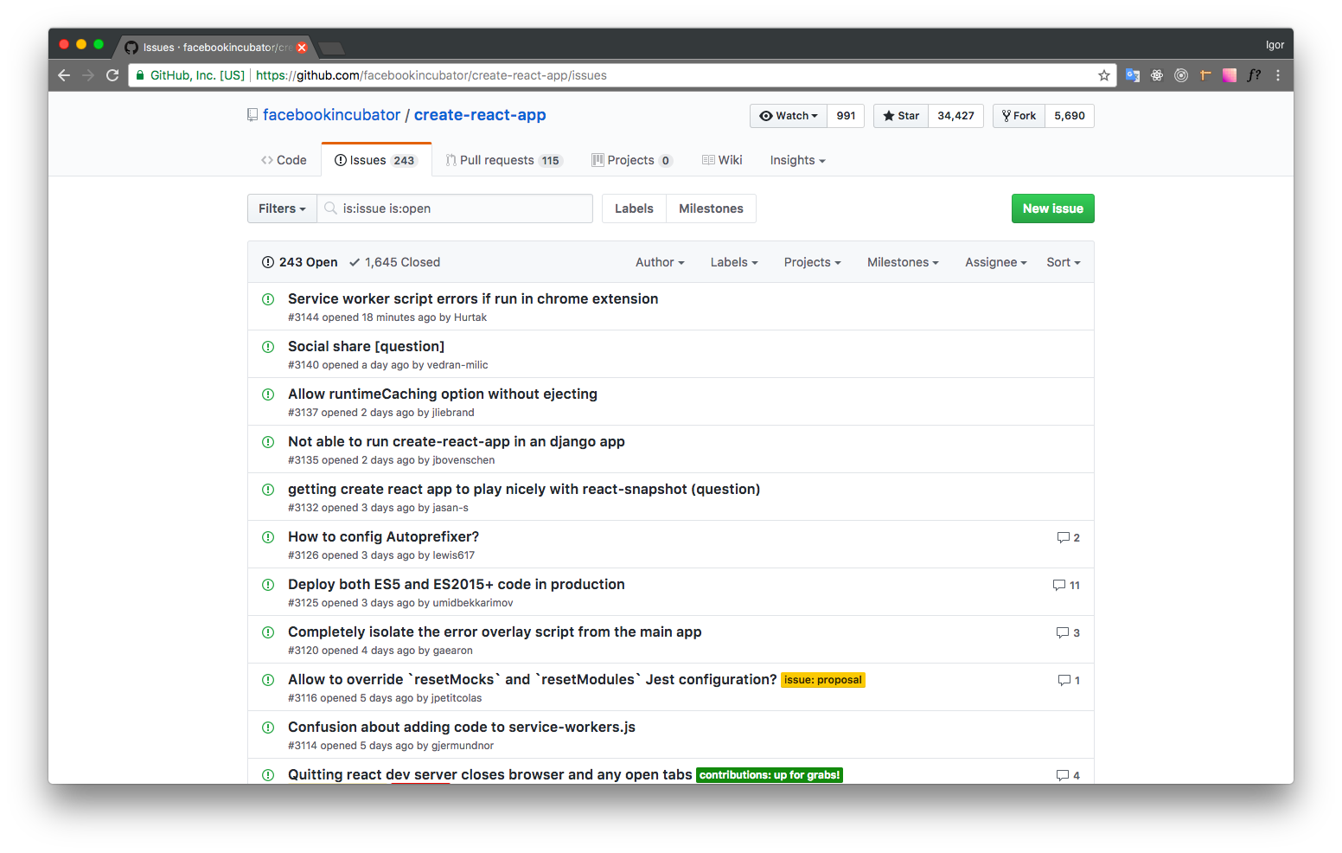
GitHub / Issues
Система учёта ошибок.

Slide 30
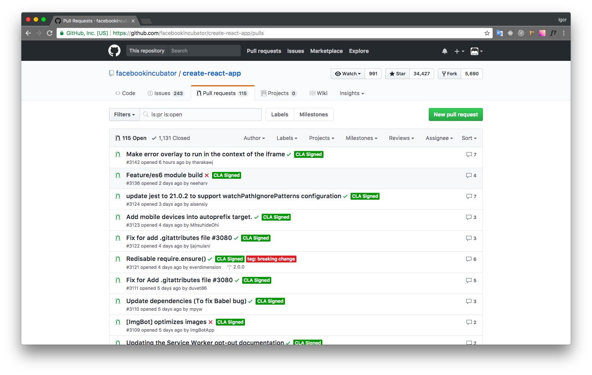
GitHub / Pull Request
Запросы на принятие изменений.

Slide 31
SSH-key
SSH-key (Secure Shell Key) – код, позволяющий удаленному серверу распознать КТО этот пользователь и КАКИЕ ПРАВА он имеет, и организовать безопасное соединение (например, в случае передачи файлов)
Состоит из двух частей – публичной (id_rsa.pub) и приватной (id_rsa). Публичную можно передавать другим пользователям, приватная должна храниться на локальном компьютере пользователя.
Команды:
ssh-keygen -t rsa -b 2048// generate key
cat ~/.ssh/id_rsa.pub| clip // copy to clipboard
https://github.com/settings/keys -> New SSH key -> добавьте любой title и вставьте ключ
https://docs.github.com/en/github/authenticating-to-github/generating-a-new-ssh-key-and-adding-it-to-the-ssh-agent

Slide 32
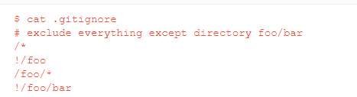
.gitignore
файл сообщает Git, какие файлы/шаблоны он должен игнорировать (не отслеживать изменения). Чаще всего туда попадают node_modules
https://git-scm.com/docs/gitignore

Slide 33
package.json & package-lock.json
package.json – здесь перечисляются пакеты (и их версии), которые используются в вашем проекте, а так же доступные команды в разделе scripts
package-lock.json - создается автоматически. Предназначен для оптимизации процесса установки (показывает npm, что уже установлено и позволяет избежать повторного install)

Slide 34
Additional
Обновление мастера с webpurple
npm vs yarn и почему в коммит может влететь package-lock.json
Ключи в командах git
git config, git status, git add, git commit, git push, git pull, git rebase, git revert, git checkout, git log

Slide 35
Задание
Создать локальный репозиторий
Создать файл «main.js» с содержанием:
console.log(‘Hello World!’)
Добавить его в коммит и закоммитить
Создать ветку «test»
Изменить содержимое файла на:
console.log(‘Hi Git!’)
Закоммитить изменения
Перейти обратно в ветку «master»
Изменить содержимое файла на:
console.log(‘Hi World!’)
Смержить ветку «test» в «master».
Разрешить конфликт и закоммитить изменения.

Slide 36
Полезные ссылки
Links
https://githowto.com/ru
http://learngitbranching.js.org/
https://learn.epam.com/detailsPage?id=16d7f2e7-cc80-4870-928e-400723f732bb
https://git-scm.com/book/ru/v2/Ветвление-в-Git-Основы-ветвления-и-слияния
https://git-scm.com/doc
http://rogerdudler.github.io/git-guide/index.html

Slide 37
VS CODE PLUGINS
https://code.visualstudio.com/download
https://marketplace.visualstudio.com/items?itemName=streetsidesoftware.code-spell-checker
https://marketplace.visualstudio.com/items?itemName=dbaeumer.vscode-eslint
https://marketplace.visualstudio.com/items?itemName=eamodio.gitlens
https://marketplace.visualstudio.com/items?itemName=ritwickdey.LiveServer
https://marketplace.visualstudio.com/items?itemName=esbenp.prettier-vscode
https://marketplace.visualstudio.com/items?itemName=TabNine.tabnine-vscode
https://marketplace.visualstudio.com/items?itemName=formulahendry.code-runner
"editor.formatOnSave": true (F1 -> settings JSON)

Slide 38
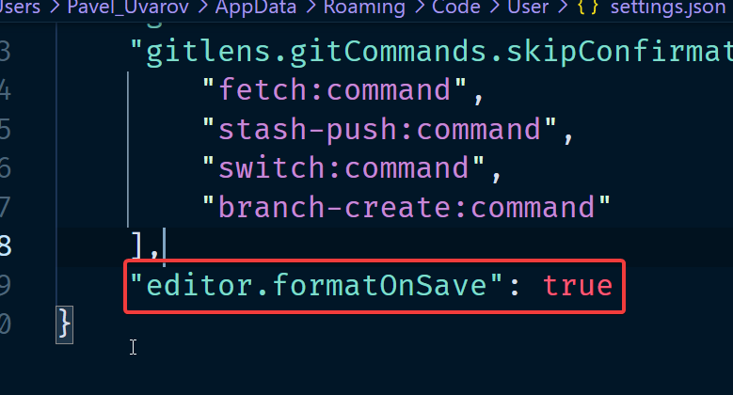

Slide 39
ВОПРОСЫ?

